Slide 1
Groom 자연어처리 과정 5 기 project 3
Is this Rude?
Am I Rude?
“유학생들을 위한 한국어-외국어(한-영)
외국어-한국어(영-한) 번역기”
1 team 김가현 박수빈 조현욱 이채윤 엄장진 김동언

Slide 2
Groom 자연어처리 과정 5 기 project 3
Contents
1 . Problem (문제제기)
Solution (서비스 소개)
기대효과(수익성/사회성)
Method (서비스 구현 방법)
Evaluation (서비스 정성 평가)
Outro (팀 소개/ 프로젝트 피드백)

Slide 3
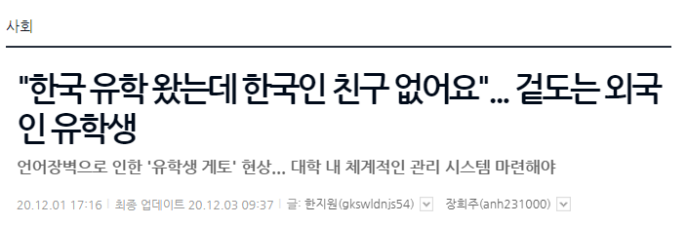

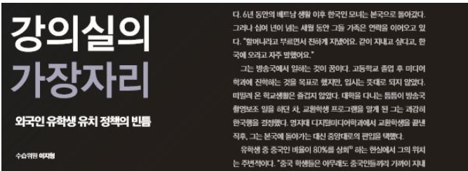

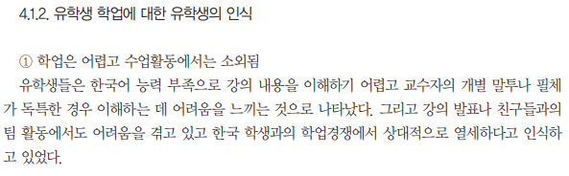


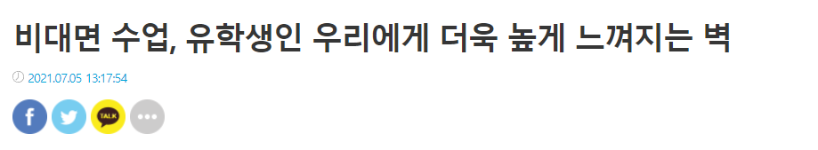
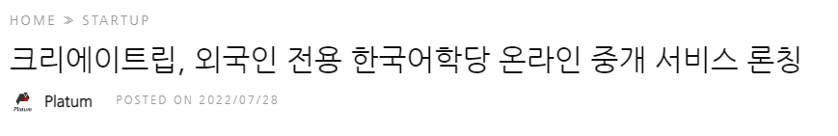
Groom 자연어처리 과정 5 기 project 3
Problem

Slide 4

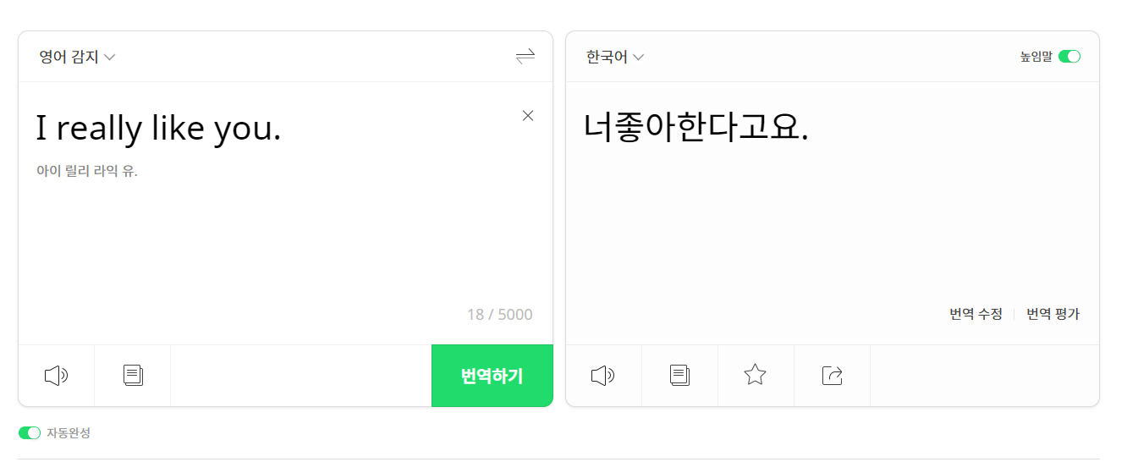
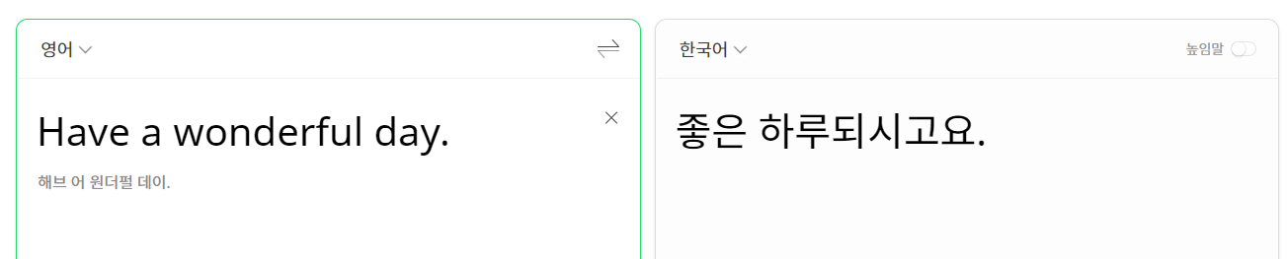
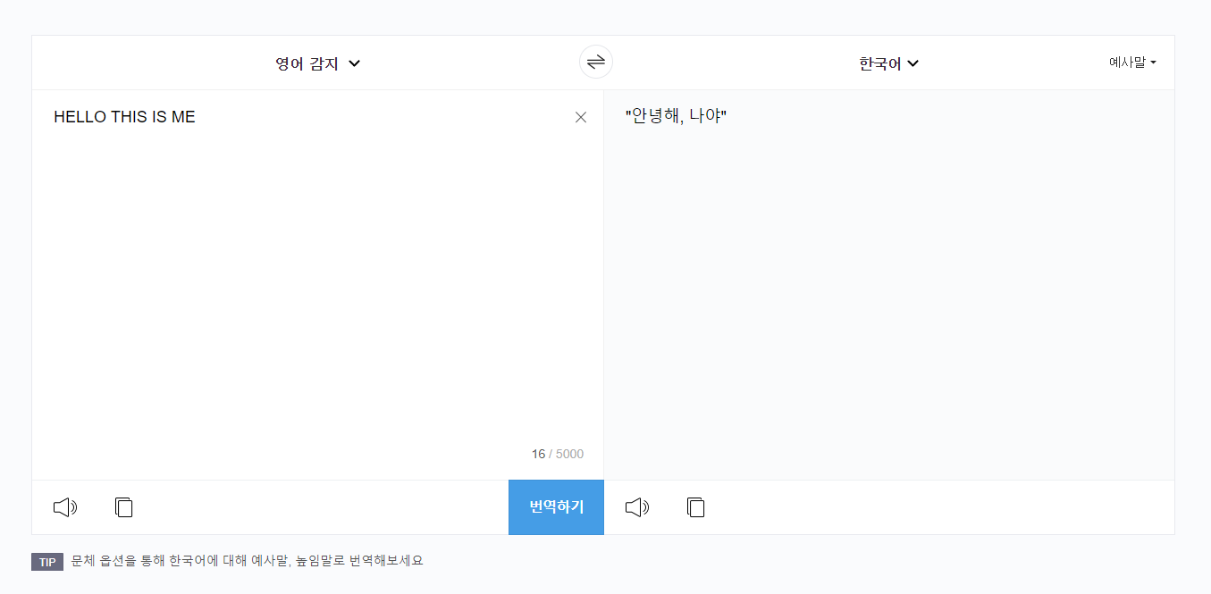
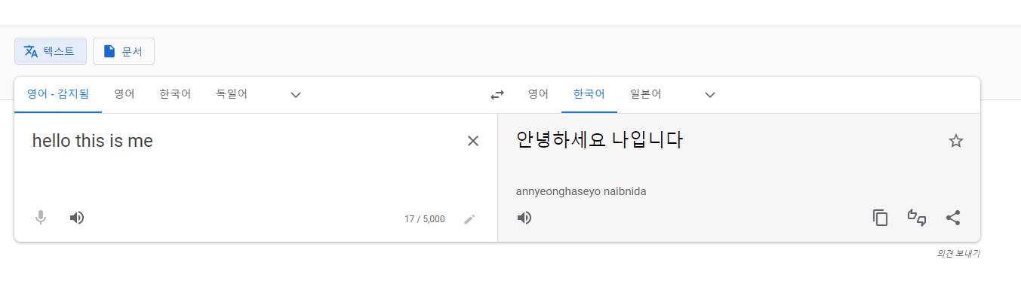
Groom 자연어처리 과정 5 기 project 3
유학생 친구들이 한국에서 겪는
의사소통의 어려움 2가지
“Am I rude?”
한국인 친구, 지인에게
올바른 한국어 번역을 한 게 맞나?
무례한 말을 하진 않을까?

Slide 5
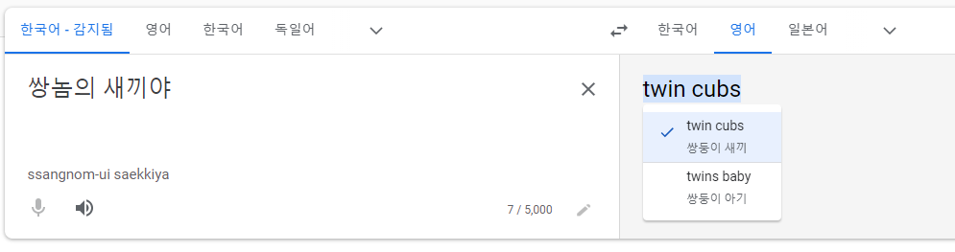

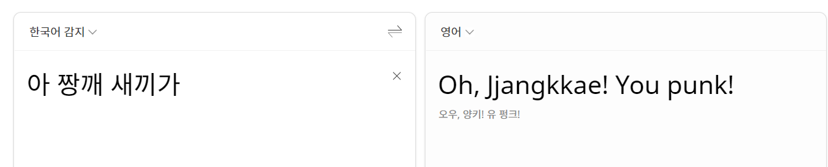
Groom 자연어처리 과정 5 기 project 3
유학생 친구들이 한국에서 겪는
의사소통의 어려움 2가지
“Is this rude?”
한국인 친구, 지인들이
나에게 혐오 표현이나
욕설 표현을 하지 않았을까?

Slide 6
Groom 자연어처리 과정 5 기 project 3
Solution
Is this Rude?
“유학생들을 위한 한국어-외국어(한-영)
외국어-한국어(영-한) 번역기”
욕설, 혐오표현 추출 번역기 (한-영)를 통해 외국인 유학생들이 올바른 한국어 표현을 배우고 한국인들에게 어떤 유형의 혐오/비속어 표현을 들었는 지 확인할 수 있는 기능 제공
Is this Rude?
Am I Rude?
Am I Rude?
존댓말 변환 번역기 (영-한)를 통해 일반 번역기 보다 좀 더 자연스러운 존댓말을 이용해 한국인과의 매끄러운 대화 가능 제공

Slide 7

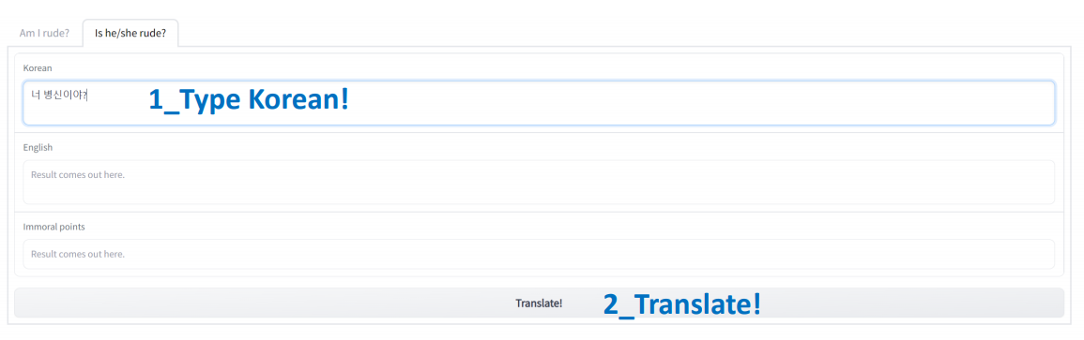
Groom 자연어처리 과정 5 기 project 3
Is this Rude?
욕설, 혐오표현 추출 번역기 (한-영)
한국어 표현이 혐오 표현/비속어 인지 궁금할 때 쓰는 기능
직접적으로 욕을 들은 상황 또는 한국인과 온라인으로 소통하거나 댓글을 읽고 이해하고 싶을 때 사용
파파고는 비속어를 과하게 순화 하므로, 정확한 knowledge 를 제공해야 하는 서비스의 필요성

Slide 8
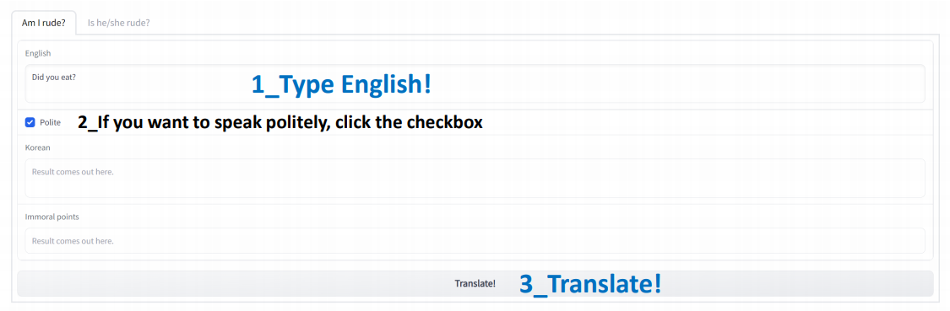
Groom 자연어처리 과정 5 기 project 3
Am I Rude?
존댓말 변환 번역기 (영-한)
기존 번역기의 어색한 말투가 아닌 자연스러운 존댓말로 대화를 돕는 기능
오프라인/ 온라인 상 한국인과의 대화에서 사용가능
파파고 번역 API 사용으로 19개국 언어로 번역 후 존댓말 변형 가능

Slide 9
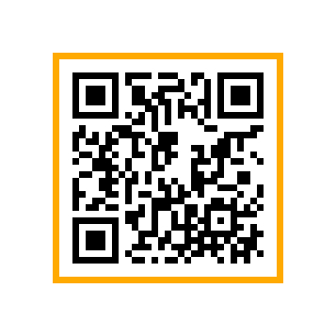
Groom 자연어처리 과정 5 기 project 3
“유학생들을 위한 한국어-외국어(한-영)
외국어-한국어(영-한) 번역기”
Is this Rude?
Am I Rude?
데모 서비스 시연
번역기 서비스 사용 링크

Slide 10
Groom 자연어처리 과정 5 기 project 3
기대효과
사회적 측면
소외된 외국인 유학생들을 위한
“social networking helping service”
수익창출 측면
중국어, 베트남어 등 다국적 유학생들을 위한 인터페이스 확장
대학생 커뮤니티 서비스, k-pop 커뮤니티 서비스 협업
대학 어학당과의 협업

Slide 11
Groom 자연어처리 과정 5 기 project 3
Method
구분 | 기간 | 활동
프로젝트 주제 선정 및 기획 | 10/21(금)-10/23(일) | Baseline코드 분석, 아이템 기획회의
데이터 수집 및 전처리 | 10/24(월)-10/26(수) | Ai hub , kaggle, githup 데이터 서칭, 데이터 셋 전처리
모델 설정 | 10/24(월)-10/27(목) | KoBERT, KoGPT, KoElectra 등 모델 적용 및 성능 비교, 적정 모델 선정
모델 성능개선 | 10/27(월)-11/2(수) | hyper-parameter 튜닝, ensemble 적용 평가 metric 탐색 및 적용
데모 제작 및 발표 준비 | 10/29(토)-11/3(목) | Gradio 이용 서비스 인터페이스 구현
총 프로젝트 기간 | 10/21-11/4 (총 2주) | 매일 아침, 저녁 팀 미팅 진행

Slide 12
Groom 자연어처리 과정 5 기 project 3
Is this Rude?
욕설, 혐오표현 추출 번역기 (한-영) Method
Dataset: 텍스트 윤리검증 데이터 (AI hub)
Pretrained model: KcElectra (Discriminator & Multilabel Classification)
Mechanism
Censure(비난)
Hate(혐오)
Discrimination(차별)
Sexual(선정)
Abuse(욕설)
Violence(폭력)
Crime(범죄)
Binary Discriminator
도덕/비도덕 판단
Multi-label sentence
classification
비도덕 유형 판단

Slide 13
Groom 자연어처리 과정 5 기 project 3
Am I Rude?
존댓말 변환 번역기 (영-한) Method
Dataset: 1) Smile gate AI에서 공개한 한국어 문체 스타일 변환 데이터셋
2) kaggle human_chat 대화 데이터 셋
3) kaggle Korean-English parallel corpus
Pretrained model: KoBART-base-v2
Mechanism
ENG-KOR
translate
Model
존댓말 변환
hanspell
문법 교정
Evaluation

Slide 14
Groom 자연어처리 과정 5 기 project 3
Evaluation
Is this Rude?
Am I Rude?
KcElectra-base
Evaluation metric
learning rate 1e-4
batch size 128
epoch 8
KOMORAN 형태소 분석기 이용,
prediction 문장과 target 문장 사이의
존댓말 어미 형태소 token의 포함 여부로 존댓말 변환 정확도 평가
도덕/비도덕 판단 모델
classification accuracy : 0.8703
KOMORAN evaluation: 0.9021
Validation loss : 0.5457
비윤리 타입 검증 모델
classification accuracy : 0.867

Slide 15
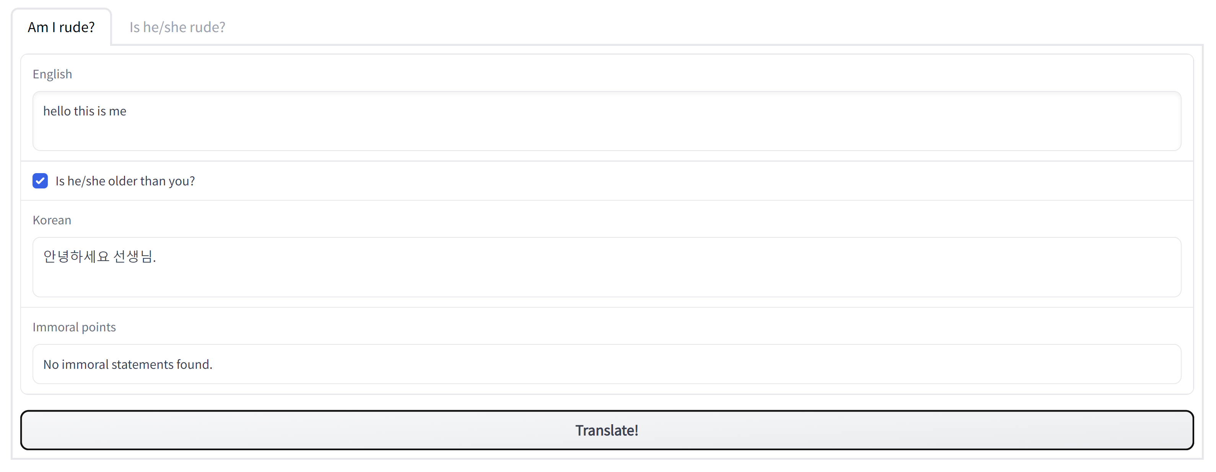
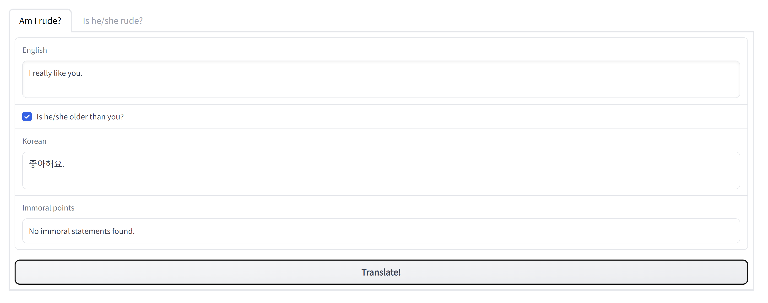
Groom 자연어처리 과정 5 기 project 3
번역 결과 비교
KAKAO I
Google
PapaGo
Is this Rude?
Am I Rude?

Slide 16
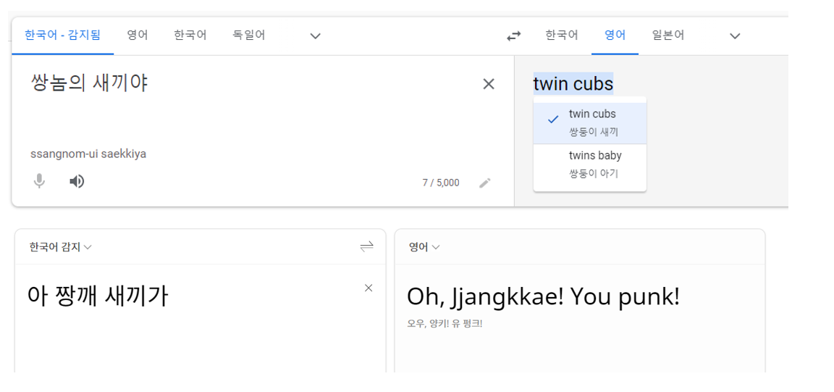
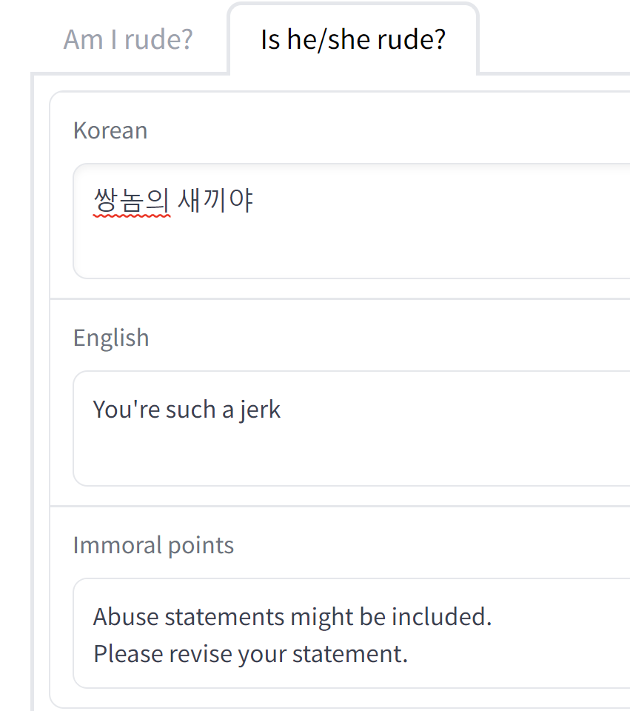
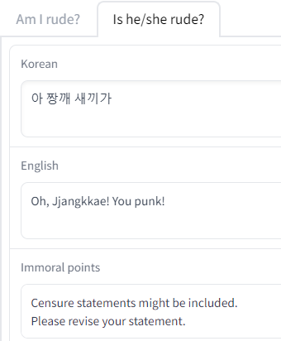
Groom 자연어처리 과정 5 기 project 3
번역 결과 비교
Google
PapaGo
Is this Rude?
Am I Rude?

Slide 17
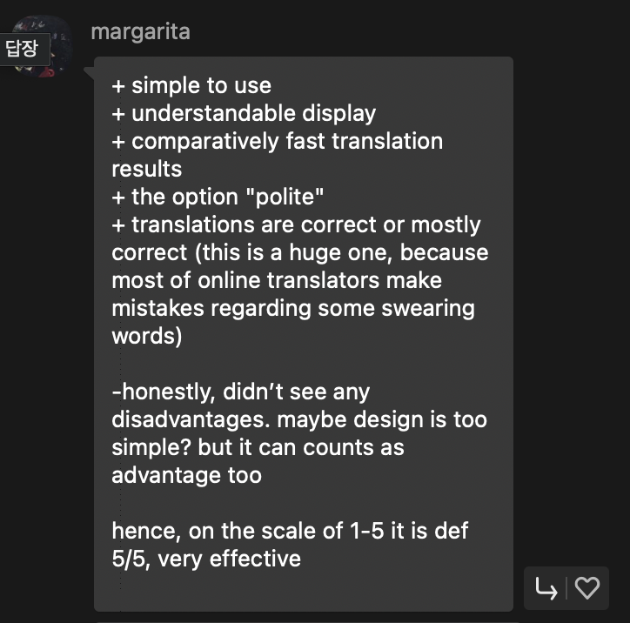
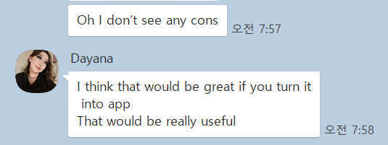
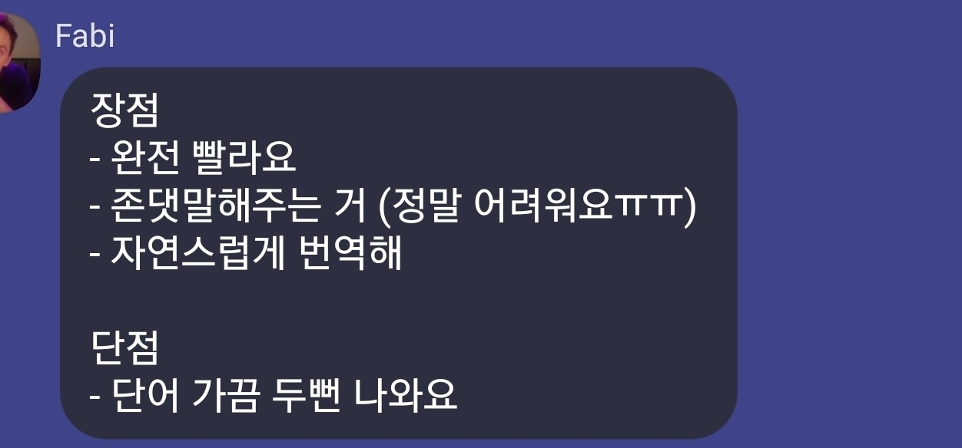
Groom 자연어처리 과정 5 기 project 3
외국인 유학생 사용 피드백

Slide 18






Groom 자연어처리 과정 5 기 project 3
팀 소개
Am I Rude?
model search
parameter tuning
data preprocessing
data preprocessing
baseline generate
parameter tuning
data preprocessing
parameter tuning
model approach
팀장
김가현
팀원
엄장진
팀원
이채윤
Is this Rude?
baseline generate
model approach
data preprocessing
parameter tuning
implementing gradio
data preprocessing
parameter tuning
model approach
model search
팀원
박수빈
팀원
조현욱
팀원
김동언

Slide 19
Groom 자연어처리 과정 5 기 project 3
자체 평가
데이터를 직접 구하고 전처리하는 과정이 어려웠음.
실현 가능성 있는 아이디어 – 데이터 쌍을 찾는 과정이 시간이 많이 소요됨.
gradio 이용이 좀 더 숙달되었더라면 더 꾸밀 수 있었던 점이 아쉬움.
시간이 부족해 정확도를 더 높은 수준으로 끌어올리지 못해 아쉬움.
데이터셋이 부족했던 점이 있어 모델의 성능을 충분히 활용하지 못한 부분이 아쉬웠으나 짧은 기간에 가시적인 성과를 낼 수 있어서 만족스러웠음.
보완점 & 느낀 점

Slide 20
Groom 자연어처리 과정 5 기 project 3
References
BART: Denoising Sequence-to-Sequence Pre-training for Natural Language Generation, Translation, and Comprehension, [ACL 2020] , M. Lewis, Y. Liu, N. Goyal, M. Ghazvininejad, A. Mohamed, O. Levy, V. Stoyanov, L. Zettlemoyer
외국인 유학생의 학업적응 실태조사 - 교양교과목 개발을 위한 기초 연구, 이선영1), 나윤주2), 2018
KcELECTRA: Korean comments ELECTRA, Junbum Lee, 2021
Multi-label sentence classification (bert, transformers), ILHO AHN, 09, 01, 2022
SmileStyle: Parallel Style-variant Corpus for Korean Multi-turn Chat Text Dataset, Seonghyun Kim, 2022
Korean SmileStyle Dataset으로 문체 스타일을 바꾸는 모델 만들어보기, 김희규, Jul 8, 2022
Gradio - Python으로 머신러닝 모델 웹 앱 배포하기, 정우일, September 18, 2021

Slide 21
Groom 자연어처리 과정 5 기 project 3
Is this Rude?
Am I Rude?
“유학생들을 위한 한국어-외국어(한-영)
외국어-한국어(영-한) 번역기”
감사합니다.
1 team 김가현 박수빈 조현욱 이채윤 엄장진 김동언

